Slide 1


EKOTURİZMYAPISI
Doç. Dr. Melek ÖZPİÇAK
4. HAFTA

Slide 2
Ekoturizm, günümüzde ulaşmış olduğu boyutları itibariyle birçok ülke için önemli bir endüstri haline gelmiştir.

Slide 3
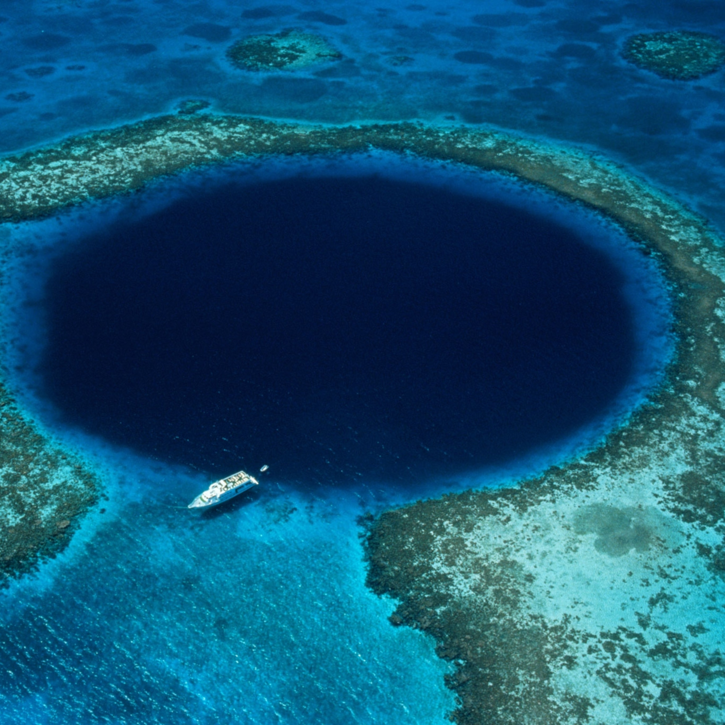

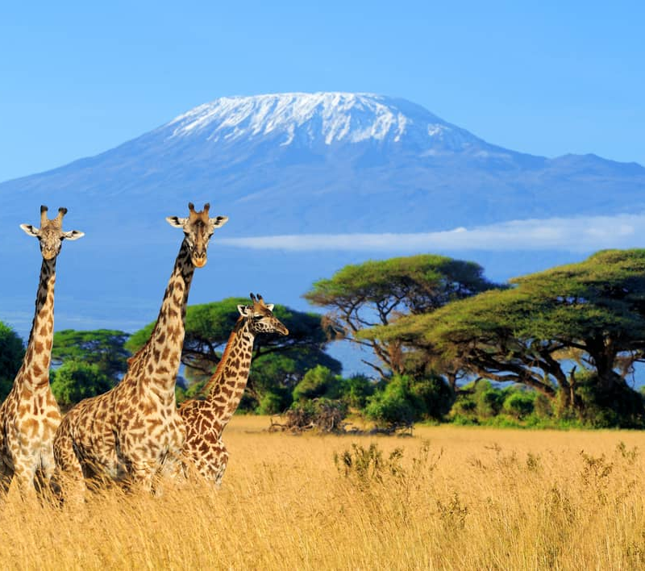

Avustralya,
Kenya,
Kosta Rika,
Belize gibi
ekoturizmden önemli miktarda gelir elde eden bir çok ülke gelişmiş bir ekoturizm endüstrisine sahiptirler.

Slide 4
Bu ülkelerin ekoturizm alanında başarılı olmalarında, ekoturizmin yapısına uygun bir gelişmeyi sağlamaları etkili olmuştur. Ekoturizmin çok çeşitli unsurları içinde barındırması öncelikle onun yapısının iyi anlaşılmasını gerekli kılmaktadır.

Slide 5
Ekoturizmin uzun dönemde sürdürülebilirliğinin temini bakımından, bu turizm türünün yapısını oluşturan temel unsurların göz önünde bulundurulması gerekmektedir. Bu unsurlar;
Ulusal ve Yerel Yönetimler
Yerel toplum
Sivil toplum örgütleri
Uluslararası kuruluşlar
Ekoturizm Endüstrisi

Slide 6
Ekoturizm Endüstrisi
Ekoturizm endüsfrisi içinde; uluslararası turizm pazarında ekoturizm ürünlerini pazarlayan ve pazarın önemli bir bölümünü oluşturan tur operatörleri, seyahat acentaları, özellikle şehir merkezlerinden uzakta ve hassas çevrelerde faaliyet gösteren küçük ve orta ölçekli yerel konaklama tesisleri yer almaktadır, Yöredeki restoranlar, rehberlik hizmetleri, araç kiralama hizmetleri, ata binme, bisiklet vb. rekreasyon hizmetleri, yerel halkın el sanatlarını ve yerel ürünlerini satabilme olanağı ekoturizm ürününü tamamlayan diğer unsurlardır, Bu unsurlardan özellikle tur operatörleri ve seyahat acentaları ile ekoturizme yönelik faaliyet gösteren konaklama tesisleri üzerinde durulmuştur.

Slide 7
Tur Operatörleri ve Seyahat Acentaları
Tur operatörleri ekoturizm endüstrisinde oldukça önemli işletmelerdir. Uluslararası pazarlarda bir çok destinasyon için ekoturizm ürününü hazırlayan ve satışını yapan bu işletmeler ekoturizme yönelik seyahatleri yönlendirmektedir.

Slide 8
Ekoturizme yönelik uluslararası talebin özellikle gelişmiş ülkelerde yoğun olması ve bu işletmelerin de daha çok bu ülkelerde faaliyet göstermesi, tur operatörlerinin bu endüstri üzerindeh sorumluluklarını da arttırmaktadır. Günümüzde tur operatörleri ekoturizm ürünlerine yönelik çeşitli markalar oluşturarak bu ürünlerini uluslararası pazarlarda sunmaktadırlar. Bugün bir çok ülkede doğa tur operatörü olarak faaliyet gösteren çok sayıda işletme bulunmaktadır. Yine bir çok tur operatörü doğa turları, ekoturlar adı altında çok sayıda ütünün bu pazarlarda satışını yapmaktadırlar

Slide 9
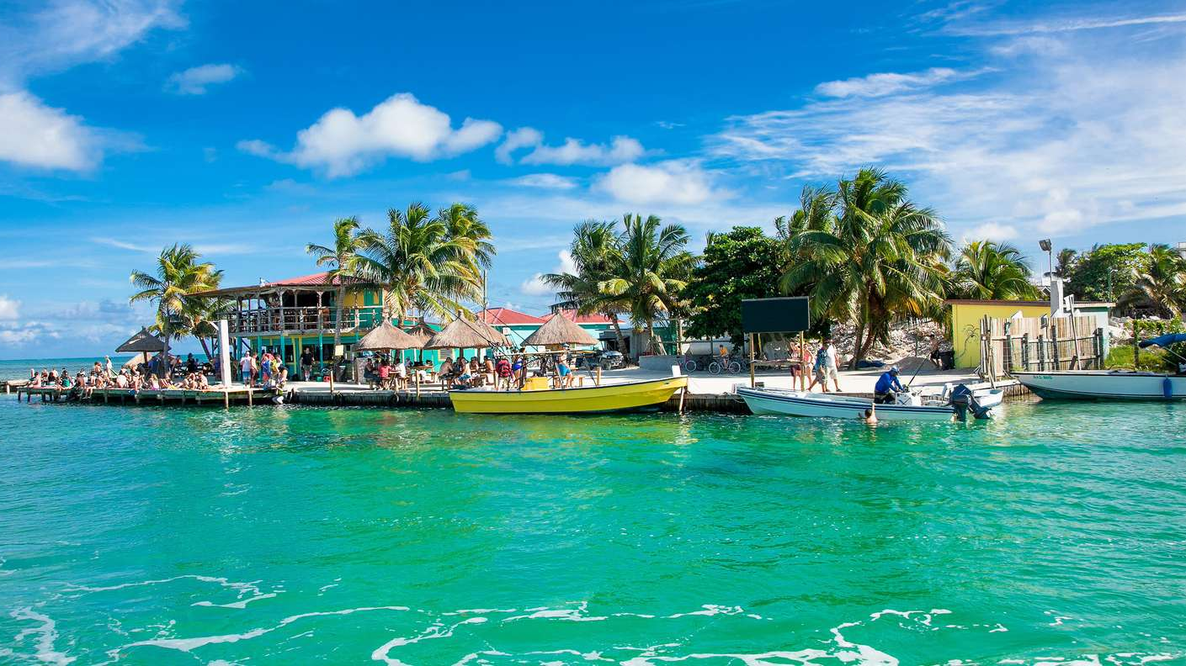
Çok az sayıdaki tur operatörünün hedef turistik destinasyonlarda yatırımlan bulunduğundan, bu yörelerin uzun dönemli sürdürülebilirliğinin sağlanması konusundaki ilgileri düşüktür. Fakat bu destinasyonlara gelen turist sayılarını ve bunların davranışlarını etkilemeleri bakımından sürdürülebilir bir endüstrinin geliştirilmesinde önemli role sahiptirler.

Slide 10
Bu işletmeler potansiyel müşterilerini seyahat öncesi ekoturizm destinasyonları ile ilgili kataloglar, broşürler, vahşi yaşam ve ekosistemler konusundaki filmleri, CD'ler ve web siteleri vasıtasıyla geniş ölçüde bilgilendirme olanaklarına sahiptirler. Bunun yanında müşterilerine seyahat sigortaları sağlamakta ve satın aldıkları ürünün kalitesi açısından bir güvence de oluşturabilmektedirler.

Slide 11
Belirtilen olanaklarla birlikte ekoturizm alanında faaliyet gösteren bu işletmelerin ürünlerini sürdürülebilirlik ve ekoturizmin prensiplerine uygun olarak hazırlamaları büyük örem taşımaktadır. Pazar payı giderek artan ekoturizm için bir çok tur operatörü bu hassasiyete dikkat etmeden ticari kazançlarını ön plana çıkararak turlar düzenlemektedirler. "Tur operatörleri uzun dönemde verebilecekleri olumsuz etkilere dikkat etmeden kısa dönemde ekonomik kazanç elde etmek uğruna turizm kaynakları ve çeşitli bölgeler için 'eko satış' çabası içindedirler.

Slide 12

Buna bir de turistlerin gidilen destinasyonlarda doğal ve kültürel çevreye karşı sorumsuz ve bilinçsiz davranışları eklendiğinde, kitle turizminde görülen olumsuz sosyokültürel, çevresel ve ekonomik etkiler ekoturizm için de söz konusu olabilmektedir

Slide 13
Ekoturizm pazarlaması ile ilgili önemli bir tehlike, ekoturizmin moda bir pazarlama terimi olarak yanlış anlaşılması ve isfismar edici bir şekilde kullanılmasıdır. Yeşilin sattığına hiç kuşku yoktur.

Slide 14
EKOTUR
EKOSAFARİ
EKO SEYEHAT
EKO MACERA
EKO TATİL
EKO GEZİ

Slide 15
EKOTURİZM ürünü talep eden potansiyel müşterilerin bu gibi durumlarda gerçek turizm ürününü seçme konusunda bilinçli davranmaları gerekmektedir. Kendilerine yanıltıcı bilgiler verilse de iyi bir ekoturda olması gereken temel özellikler aranmalı ve bu turlar satın alınmalıdır.

Slide 16
İyi bir ekoturda olması gereken özellikler;
Ziyaret edilecek yerin çevresi ve kültürü hakkında yeterli bilgi sağlanmalıdır.
Ziyaretlerinden önce yazılı olarak ve tur süresince de sözlü olarak ziyaretçilere davranışları ve uygun giyim tarzları ile ilgili olarak tavsiyelerde bulunulmalıdır.
Turistlere destinasyona vardıklarında oranın çevresi, coğrafi sosyal ve politik özellikleri ile ilgili olarak detaylı bir brifing olanağı sunmalıdır.

Slide 17
Seyahat süresince iyi eğitimli yerel rehberler vasıtası ile kapsamlı rehberlik hizmeti sağlamalıdır.
Yerel halkla sadece ticari olarak alışveriş, satış anlamında bir değil aynı zamanda onlarla karşılıklı etkileşimi sağlayacak bir tanışma fırsatı tanımalıdır.
Yerel halkın günlük yaşamını ve geleneklerini tanıma ve öğrenme fırsatı sağlanmalıdır.
Ziyaret edilen tüm park veya arkeolojik alanların giriş ücretlennin tam olarak ödenmesini temin etmelidir.
Yöre ile uyumlu konaklama imkanları sunmalıdır.

Slide 18
Günümüzde tur operatörleri ile ilgili olarak hazırlanmış bir çok gönüllü talimatlar bulunmakla birlikte bunlarda en önemlilerinden birisi birçok tur operatörünün de üye olduğu UET tarafından doğa ile ilgili tur operatörleri için hazırlanmış olan ekoturizm talimatlarıdır.

Slide 19
Müşterilerine sundukları bilgilendirme ve eğitim olanakları ile onların çevresel ve kültürel bilincini geliştirmek.
Çevre üzerinde oluşturabilecekleri olumsuz etkileri en düşük seviyeye indirmek
Yerel kültüre saygılı olmak
Yerel işletmeleri ve hizmet sağlayıcılarını desteklemek
Yerel rehberlik hizmetleri sağlamak ve yerel rehberlerin eğitimine yardımcı olmak
Ziyaretçilerin davranışları açısından yerel düzenlemeleri göz önüne alarak çevreye duyarlı şekilde aktiviteleri yönetmek.

Slide 20
Tur operatörlerinin sorumlulukları açısından ekoturizm ve sürdürülebilir turizm konusunda geçekleştirdikleri çeşitli gönüllü girişimler olumlu sonuçlar vermektedir. Örneğin Mart 2000 yılında Birleşmiş Milletler Çevre Programı (BMÇP), Dünya Turizm Orgütü (DTÖ) ve Birleşmiş Milletler Eğitim, Bilim ve Kültür Organizasyonu (BMEBKO) 'nun desteği ile hır operatörlerinin sürdürülebilir turizmin gelişmesi için bir araya gelerek Oluşturdukları "Tur Operatörleri Girişimi” (TOG) başarılı bir gönüllü birlikteliktir. 12 tur operatörü ve belirtilen uluslararası örgütlerden bir temsilci ile yönetilen bu birliğin temel amacı, sürdürülebilir turizmin gelişmesi ve yönetimini ileri düzeye götürmek ve tur operatörleri arasında sürdürülebilir gelişme için ortak bir sorumluluğun oluşturulmasını teşvik etmektir.

Slide 21
Ekoturizm sektöründe faaliyet gösteren seyahat acentaları uluslararası tur operatörleri kadar baskın bir rol oynamamakla birlikte özellikle internet üzerinden ekoturizm ürünlerindeki satışların artması onların önemini de arttırmaktadır. Amerika Seyahat Endüstrisi Birliği'nin raporu, 1999 yılında bir önceki yıla göre %54 oranında artışla 52 milyondan fazla kişinin internet yolu ile seyahatlerini bu amaçla planladığını göstermektedir.

Slide 22
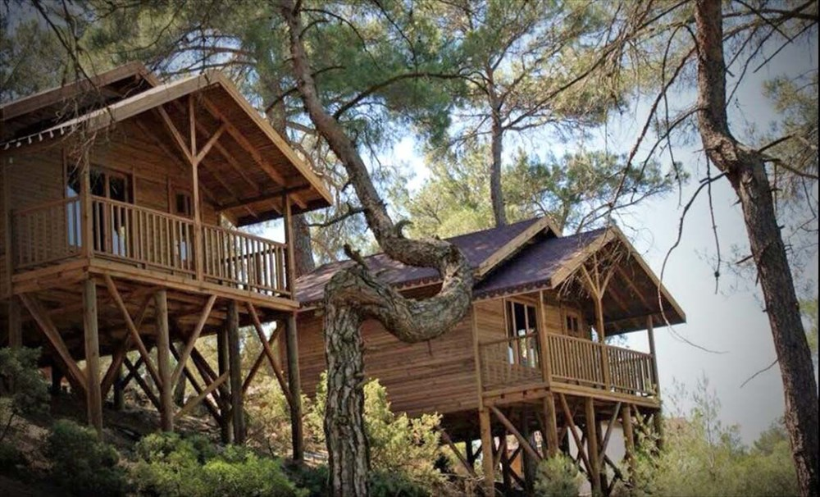
Eko Konaklama Tesisleri

Slide 23
Ekoturizm konaklama olanakları
çadırlar,
yerel materyallerden ve
bitkilerden yapılmış kulübeler
gibi temel gereksinimleri sağlayacak şekilde çok konforsuz ve hatta ilkel olabileceği gibi modem teknolojik donanımları bünyesinde taşıyan çok lüks tesisler de olabilmektedir. Eko konaklama tesisi (ecolodge) terimi 1994 yılında Amerika Virgin Adaları'nda düzenlenen l. Uluslararası Eko Konaklama Forumu ve Alan Semineri'nde ortaya çıkmıştır

Slide 24


Slide 25
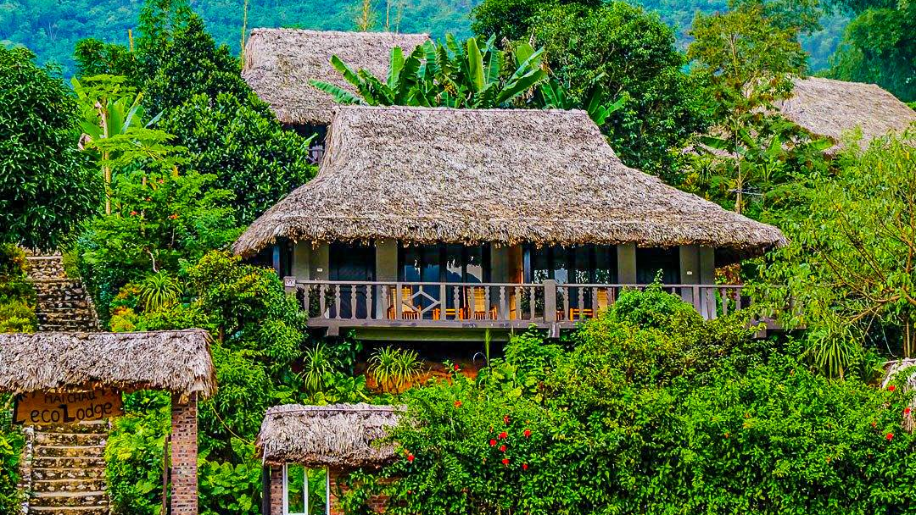

Slide 26
Bir eko konaklana işletmesinde bulunması gereken kriterler
Bulunduğu çevreyi doğal ve kültürel açıdan korumalı
Yapımı süresince doğal çevreye vereceği olumsuz etki en az seviyede olmalı
Onun özel fizikel ve kültürel yapısı, yerel mimari tarzlarla ve bulunduğu ortamdaki manzara ve renklerle uyumlu olmalı
Uzun dönemde su gereksinimini karşılayacak ve su tüketimini azaltacak alternatifleri kullanmalı

Slide 27
Yerel toplum ile birlikte çalışmak için çaba göstermeli
Bulundukları yörenin doğal ve kültürel çevresi hakkında çalışanlarını hem de turistleri eğitecek programlar sunmalı
Araştırma programları vasıtası ile sürdürülebilir yerel gelişmeye sağlamalıdır

Slide 28
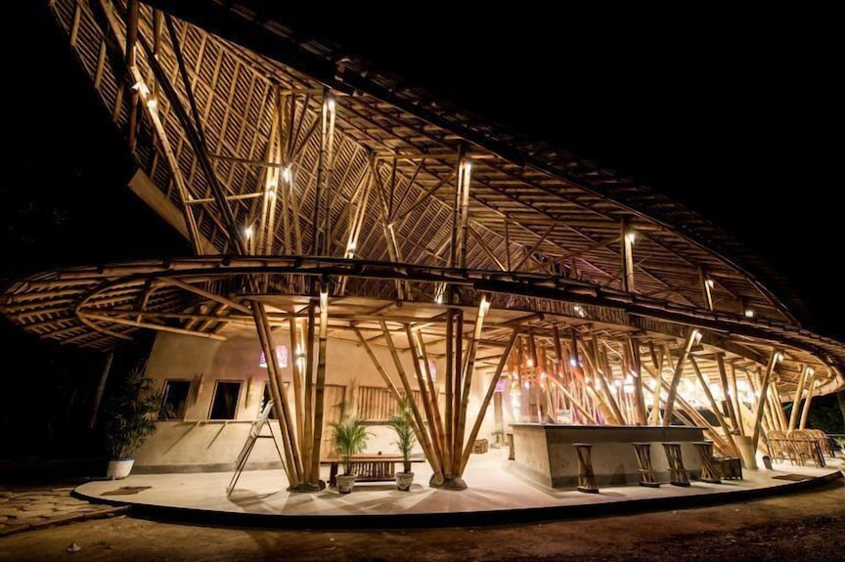

Slide 29
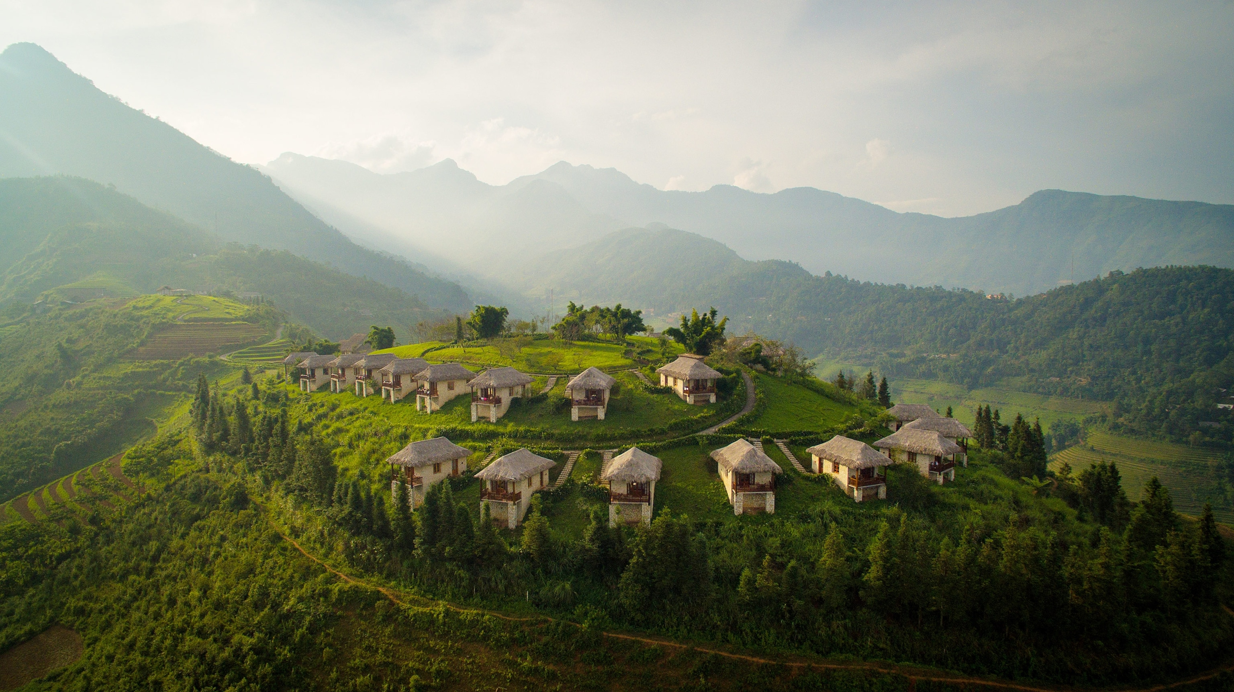

Slide 30
YEREL VE ULUSAL YÖNETİMLER
Ekoturizmin gelişmesinde ulusal ve yerel yönetimlere büyük sorumluluklar düşmektedir. Devletler öncelikle gerekli politikaları üretmeli' planlı bir şekilde bu gelişmeye destek olmalıdır. Özel girişimcileri destekleyecek, gerekli yasal ve kurumsal düzenlemeleri ve kontrol sistemlerini oluşturacak şekilde destinasyonlar için uygun bir ekoturizm Planı hazırlamalı ve uygulamalıdır.

Slide 31
Bireysel girişimcilere engel olmadan, çevrenin korunması ile belirli sınırlamalar arasında bir denge oluşturmalı ve sürdürülebilirlik çerçevesinde kontrollü bir gelişmeyi sağlamalıdırlar.
Doğal ve kültürel çevrenin korunması, geliştirilmesi ve ekoturizm işletmelerinin faaliyetleri ile ilgili gerekli yasal düzenlemeleri yapmalı ve bunların etkili ve sürekli kontrolünü yapacak mekanizmaları kurmalıdırlar.

Slide 32
Ekoturizmin gelişmesinde özel sektör, yerel halk, sivil toplum örgütleri, uluslararası organizasyonlar gibi bütün aktörler arasında bir koordinasyon sağlanması gerekmektedir. Devlet bu koordinasyonu sağlamalı ve liderlik görevini üstlenmelidir. Diğer alanlarda olduğu gibi ekoturizm destinasyonlarında da ulusal ve yerel yönetimlerden öncelikle beklenen; yol, su, kanalizasyon, enerji sistemleri, genel sağlık ve güvenlik gibi altyapı hizmetleridir

Slide 33
Bu hizmetler ekoturizm destinasyonlarında daha da önem kazanmaktadır. Hassas ekosistemlere sahip alanlarda, bu hizmetlerin çevreye zarar vermeyecek şekilde planlanması ve yapılması büyük önem taşımaktadır. Bununla birlikte bu turistik alanlarda ekolojik taşıma kapasitelerinin belirlenmesi, çevresel etki değerlendirmelerinin yapılması ve bunların sürekli izlenmesi bu destinasyonların geleceği açısından öncelikli konuları oluşturmaktadır

Slide 34
Bu otoriteler, ekoturizm ürününün uluslararası alanda pazarlanması konusunda etkili rol oynamalı, yerel acentalar ve işletmeler bu konuda desteklemelidirler. İnsan kaynakları yönetimine önem vermeli, özellikle çevre bilincini arttıracak eğitim ve sertifikasyon programları geliştirilmeli, başta turizm sektöründe çalışan personel olmak üzere yerel halka da bu olanaklar sağlanmalıdır. Yerel halkın ekoturizmin gelişmesinde planlama ve karar alma süreçlerine katılımı sağlanmalı, özellikle yerel işletmeler olmak üzere, özel sektör çeşitli yardımlar, fonlar gibi teşviklerle desteklenmeli, turizm sektörü yanında diğer sektörler için de çevresel politikalar, ilkeler ve etik kurallar belirlenmelidir

Slide 35
Ekoturizmin sürdürülebilirliği bakımından bahsedilen konularda devletlere ve yerel yönetimlere büyük sorumluluklar düşmektedir. Bunlara dikkat edilmediği taktirde ortaya olumsuz sonuçlar çıkacaktır. Örneğin Türkiye'de bazı yerel yönetimlerin fiziksel planlama ve imara açılan alanlar konusundaki yanlış uygulamalarını bugün bir çok turistik beldede görmek mümkündür.

Slide 36
Dünyada ekoturizmde başarılı olan destinasyonlar ve ülkeler incelendiğinde, ulusal ve yerel yönetimlerin bu başarıdaki rolleri açıkça görülebilir. Bu ülkelerde ekoturizm ile ilgili ulusal politikalar oluşturulmuş, onların desteğinde ve öncülüğünde ekoturizmin gelişmesi sağlanmıştır.

Slide 37
Bir çok ülke ulusal ölçekte ekoturizm stratejileri hazırlamıştır. Dünyada ilk defa 1994 yılında Avustralya Hükümeti tarafından hazırlanan ulusal ekoturizm planı, ulusal ekoturizm planlamasının en önemli örneklerinden biridir. Günümüzde en önemli ekoturizm destinasyonlarından biri olan Avustralya turistik çekiciliğe sahip doğal çevreye karşı artan uluslararası ilgi karşısında böyle bir planı hazırlamıştır. Avustralya Ulusal Ekoturm Stratejisinin amaçları aşağıdaki şekilde özetlenebilir;

Slide 38
Ekolojik açıdan sürdürülebilir uygulamalara olanak sağlamak
Bölgesel planlama ile entegrasyon sağlamak (Biyofiziksel parametrelerin geliştirilmesi, planlama ve karar alma süreçlerine yerel halkın katılımı).
Doğal kaynakların yönetimini gelişürmek (Giriş ve lisans ücretlerinden finansal faydalar sağlamak vb.).
Ekoturizm ve doğal kaynakların yönetimi arasında işbirliğini geliştirmek (Doğal alanlara giriş noktalan, taşma şekilleri, lisans ve izinler, vb.).

Slide 39
Yerel halkın kendi geleceklerini tayin etme ve destinasyonu yönetebilme olanaklarını arttırmak
Ekoturizm işletmelerinin gereksinimlerine uygun işletme politikaları geliştirmek.
Destinasyonların pazar profillerini belirlemek ve pazar payı yüksek olan destinasyonlarla ilgili bilgi toplamak

Slide 40
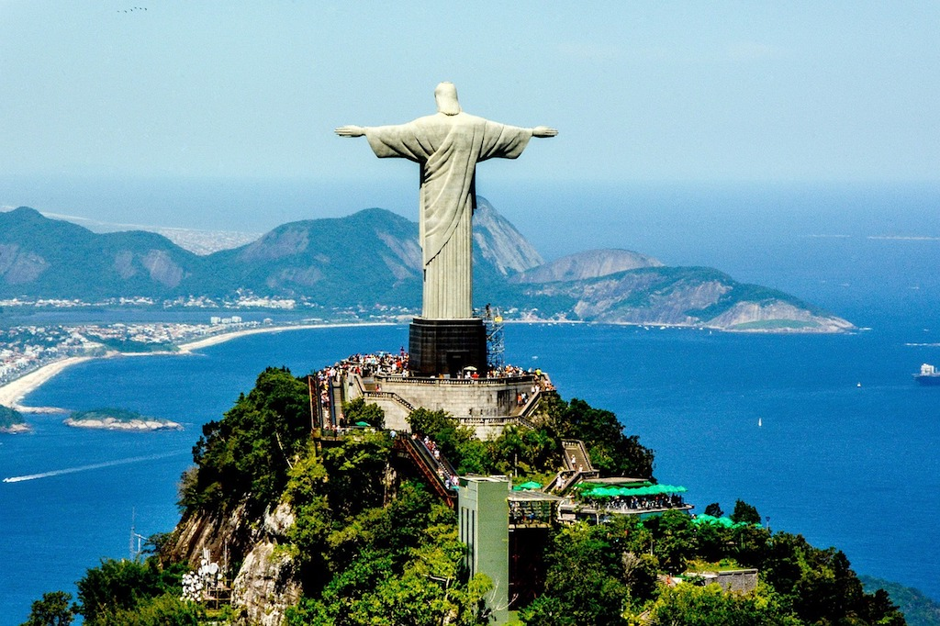
Avustralya gibi önemli doğal kaynaklara sahip olan Brezilya'da, ülkeye yönelik hızla artan turist sayısı karşısında Ekoturizm Ulusal Politikası için belirlediği ilkeleri 1995 yılında uygulamaya koymuştur. Özellikle Amazon eyaletlerindeki yağmur ormanları ekoturizm alanları olarak belirlenmiş ve bu bölgelerde ekoturizmin geliştirilmesi ile ilgili stratejiler hayata geçirilmiştir.

Slide 41


Slide 42


Slide 43


Slide 44
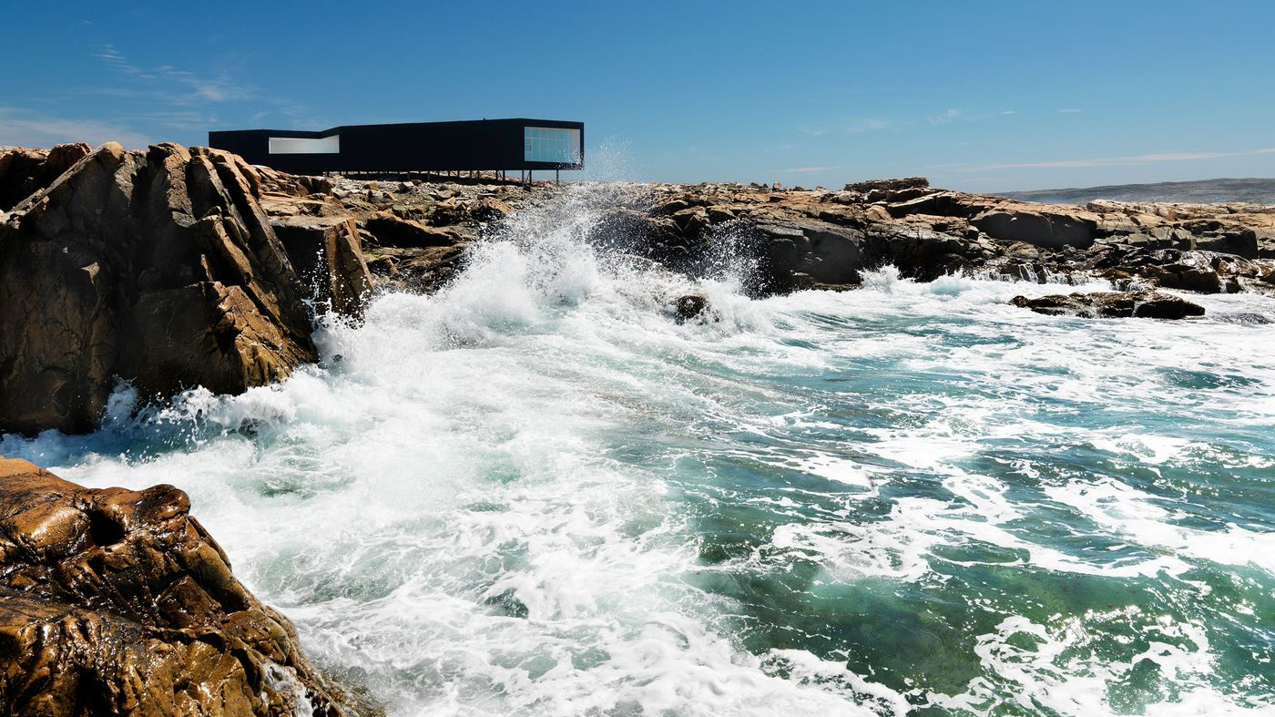
2025'in En İyi Ekoturizm Destinasyonları
Kosta Rika
Borneo, Endonezya
Puerto Princesa, Filipinler
Amazon Yağmur Ormanı, Brezilya
Şili
Galapagos Adası, Ekvador
Büyük Set Resifi, Avustralya
Mount Cook Milli Parkı, Yeni Zelanda
Fogo Adası, Kanada

Slide 45
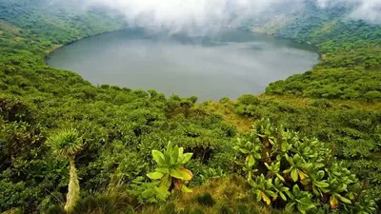
10. Göteborg, İsveç
11. Norveç
12. Sierra Nevada Milli Parkı, İspanya
13. Volkanlar Milli Parkı, Ruanda
14. Okavango Deltası, Botsvana
15. Serengeti Milli Parkı, Tanzanya

Slide 46
YEREL TOPLUM
Ekoturizmin gelişmesinde yerel toplumun rolü büyüktür. Bu gelişmenin ortaya çıkaracağı muhtemel faydaların ve maliyetlerin toplun içinde eşit olarak dağıtılması önem taşmaktadır. Ortaya çıkacak olan faydaların mümkün olduğunca toplumun geniş bir tabanına yayılması ve muhtemel olumsuz gelişmelerin de bu toplumsal yapı içinde önlenmesi w çözümlenebilmesi ekoturizmin sürdürülebilirliği açısından gereklidir

Slide 47
Toplumsal katılımlı ekoturizmin amaçları şunlardır:
Ekosistemin ve genellikle koruma alanları içindeki yüksek turistik potansiyele sahip doğal alanların korunmasına yardımcı olmak.
Turist sayılarının sınırlandırılması ve kaynakların aşırı tüketiminin tehlikeleri gibi konularda yerel toplumun eğitimi ile çevre bilincini arttırmak.
Ekoturizm sayesinde ekonomik yeni teşvikler geliştirmek ve yerel ekonomi içinde el sanatları ürünleri, tıbbi bitkilerin satılması gibi bazı yeni iş alanları sağlayarak çeşitlilik yaratmak
Toplumsal mülkiyetin ve kontrolün başarılmasını sağlamak ve böylece kişisel zenginleşmeden çok gelirlerin toplum içinde dağılımını teşvik etmek.

Slide 48
Toplumsal katılımlı ekoturizmin oluşturulmasında diğer önemli bir faktör doğal kaynakların, özellikle de koruma alanlarının yönetiminde kullanım hakları konusudur. Koruma alanlarında doğal kaynakların kullanımına sınırlamalar getirilmiş olması bu alanlardaki ekonomik gelişmenin sınırlahabileceği anlamını taşır. Bununla birlikte koruma alanları doğanın turistleri çekmesiyle toplum için doğadan gelir elde etme şansı sağlayabilir.

Slide 49
Turizm gelirleri toplumun ekonomik gelişmesi ve bu alanların korunması için olumlu etkiler yaratacaktır. Bir çok ekoturizm projesinin hayata geçirilmesinde (örneğin konaklamalarda) ya mülkiyete sahip olma ya da mülkün kiralanması yoluna gidilir. Buna karşın ormanlar, nehirler, göller, mağaralar gibi doğal çekiciliklerin çoğunluğu ve arkeolojik alanlar devletin mülkiyetinde bulunmaktadır. Bu yüzden kaynaklara ulaşmak devlet tarafından, yerel topluma kullanım hakkı için izin verilmesine bağlıdır.

Slide 50

SİVİL TOPLUM ÖRGÜTLERİ

Slide 51
Sivil toplum örgütleri biyolojik çeşitliliğin ve çevrenin korunması ve yerel toplumda sürdürülebilir bir gelişmenin sağlanması bakımından ekoturizmin gelişmesinde önemli bir rol oynamaktadırlar. Özel ve kamu sektörü ile yaptıkları işbirlikleri sonunda rehberlerin eğitimi, bölgesel planlama, toplumsal gelişme, koruma alanlarının yönetimi ve çevre korumacılığı ile ilgili çalışmalara destek sağlamaktadırlar.

Slide 52
Bu örgütler ekoturizmi korumacılık ve sürdürülebilir gelişmede bir araç olarak kullanmak isteğindedirler.

Slide 53
Sivil toplum örgütleri, yerel ve uluslararası ölçekte ekoturizmin sürdürülebilirlik ilkelerine dayalı olarak geliştirilmesinde önemli rol oynamaktadırlar. Bu kapsamda bu örgütlerin üstlendiği bazı projeler şunlardır;

Slide 54
Ekoturizm destinasyonlarındaki topluluklar için eğitim hizmetleri sunmak, başarılı uygulamaları, rehber ilkeleri ve küçük işletmelerin gelişmesini teşvik etmek
Ekoturizmle ilgili olarak geniş katılımlı toplantılar ve forumlar vasıtası ile, etik açıdan işletme standartlarını oluşturmak ve rehberlik etmek,
Ekoturizm sertifikasyon programlarını yönetmek,
Yönetimde sorumlu bir işletmecilik anlayışını kapsayan ilkeler doğrultusunda dünya çapında genç girişimcileri eğmek,
Sürdürülebilir ekoturizm politikalarını geliştirmek için uluslararası kuruluşlar ve devletler ile birlikte çalışmak,

Slide 55
Ziyaretçi yönetim sisteminin kurulması için koruma alanlarındaki kuruluşlarla birlikte çalışmak,
Siyasi ve sosyal haklardan yoksun, siyasi alanda temsil edilemeyen kimi yerli halkları temsil etmektir.

Slide 56
Yerel sivil toplum örgütleri içinde en önemlilerinden biri, 1992 yılında Birleşmiş Milletler Tarafından gerçekleştirilen Çevre ve Kalkınma Konferansının bir sonucu olan Gündem 21'e bağlı olarak oluşturulan Yerel Gündem 21 'lerdir. Türkiye'nin de imzası olan bu antlaşma sonucunda, 1998 yılından itibaren Yerel Gündem 21 oluşumu Türkiye'de de yayılmaya başlamıştır. Birçok ilde başarı ile uygulanmakta olan Yerel Gündem 21'ler sayesinde yetel düzeyde halk, çevre ve sürdürülebilirlik bilinci ile tanıştırılmıştır.

Slide 57
Sivil halk meclisi olarak da adlandırılan bu çok katılımlı sivil toplum örgütleri bir çok il, ilçe ve belediyelerinde oluşturulmuştur. Sürdürülebilir gelişme felsefesi temeline dayalı olarak faaliyet gösteren bu örgütler, doğal ve kültürel değerlerin korunup geliştirilmesine yönelik bir çok konuda gönüllü olarak önemli çalışmalar yapmaktadırlar.

Slide 58
Ekoturizmle ilgili olarak bu konuda İznik özellikle çevre, kültürel miras Ve turizm konularında başarılı çalışmalar yapmıştır. 1998 yılında kendi Yerel Gündem 21'ini oluşturan İznik'te yerel halk, kültürel mirasını tanıyarak ona sahip çıkma bilincini arttırmıştır. Bu kapsamda yapılan başarılı çalışmalardan bazıları şunlardır

Slide 59


Slide 60
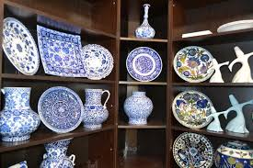
Dünyaca ünlü İznik Çini'sine sahip çıkılarak, 300 yıl sonra yeniden Çini atölyeleri kurulmuştur. Böylece sanatsal mirasın sürdürülebilir olması sağlanmış, kültür turizmi için önemli bir kaynak yeniden hayat bulmuştur.

Slide 61
Yerel Gündem 21 kapsamında oluşturulan çalışma gruplarından turizm ve çevre grupları ile oluşturulan turizm komitesi, ilçedeki faaliyetlerini yönlendirmektedir. Gençlik meclisinin de katılımı ile İznik’in sürdünülebilir turizm eylem planı oluşturulmuştur

Slide 62
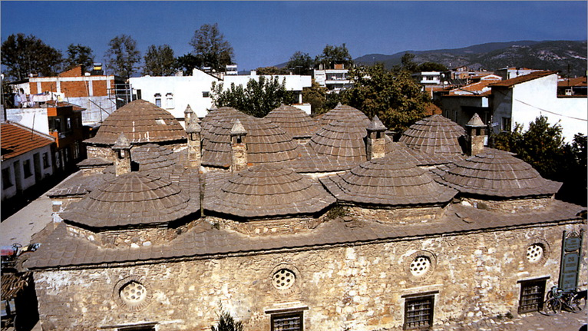
Özel sektör, yerel yönetim ve Yerel Gündem 21 birlikteliği ile Osmanlı'nın ilk medresesi olan Süleyman Paşa Medresesi, turizm amaçlı "Çiniciler Çarşısı” haline getirilmiştir

Slide 63
Turizm bilincinin arttırılması için, köy muhtarları ile Yerel Gündem 21 çatısı altında ekoturizm bilgilendirme çalışmaları yapılmıştır

Slide 64
ULUSLARARASI KURULUŞLAR
Uluslararası kuruluşların ekoturizmin gelişmesine katkıları; bilgi, fonlar ve teknik yardımlar gibi çeşitli şekillerde olmaktadır. Bu kuruluşlardan özellikle DTÖ ve BM'in ekoturizmin dünya çapında gelişmesinde önemli katkılan olmaktadır.

Slide 65
Dünyada 1980'li yıllardan itibaren hızlı bir şekilde yayılmakta olan ekoturizm aktivitelerinin gelecekte de gelişme göstereceği umulmaktadır. Ekoturizmin küresel öneminin tanınması için BM, 2002 Yılını "Uluslararası Ekoturizm Yılı” olarak ilan etmiş ve BM Sürdürülebilir Gelişme Komisyonu, uluslararası kuruluşlardan, devletlerden ve özel sektörden bu yıl süresince onu destekleyecek aktivitelerde bulunmalarını istemiştir. DTÖ ve BMÇP, 2002 yılı süresince uluslararası seviyede çeşitli faaliyetlerin düzenlenmesi ve koordinasyonunda liderlik rolünü üstlenmişlerdir

Slide 66
Uluslararası Ekoturizm Yılı, ekoturizmin gelecekte sürdürülebilir gelişmesinin sağlanmasında kurumsal yapıların ve araçların bir araya getirilmesi bakımından dünya çapında başarılı ekoturizm deneyimlerinin gözden geçirilmesi için fırsatlar sunmuştur. Bu fırsatlar, hızlı bir şekilde gelişen ekoturizmin olumsuz etkilerinden kaçınılması, onun ekonomik, çevresel ve sosyal faydalarının en üst seviyeye çıkarılması anlamını taşımaktadır.

Slide 67
DTÖ ve BMÇP, 2002 yılı süresince ekoturizmle ilgili bütün aktörlerin katılımıyla aşağıdaki amaçları gerçekleştirmeyi hedeflemiştir

Slide 68
1. Doğal ve kırsal alanlardaki yaşam standartlarını iyileştirmek ve bu alanlardaki doğal ve kültürel mirasın korunmasına katkı sağlamak için ekoturizm konusunda kamu otoriteleri, özel sektör, sivil toplum ve tüketiciler arasındaki bilinci arttırmak

Slide 69
Ekoturizmin uzun dönemde sürdürülebilirliğini temin edecek planlama, yönetim, düzenleme ve kontrol tekniklerini ve metodlarını yaygınlaştırmak.
Ekoturizm alanındaki başarılı deyimlerden karşılıklı faydalanma imkanlarını sağlamak.

Slide 70
Bu organizasyonlar, ekoturizm işletmelerinin güvenilirliği ve karşılaştırmalı sertifikasyon sistemleri ile ilgili olarak asgari kalite standartlarının oluşturulması konusunda çaba harcamışlardır. DTÖ ve BMÇP belidilen hedeflere ulaşabilmek için aşağıda kısaca açıklanan temel aktiviteleri üstlenmişlerdir

Slide 71
DKB'nin de katılımı ile 2001 yılında, önemli ekoturizm destinasyonları olan koruma alanları ve milli parklarda turizmin sürdürülebilir gelişmesi ve yönetimine yönelik bir yayın bastımışlardır. Bunun dışında DTÖ ve BMÇP; sürdürülebilir turizm, ekoturizm konularında 1998-2002 yıllan arasında bir çok yayın daha bastırmışlardır.
Bu iki örgüt, 2001 yılı süresince ve 2002 yılının başlarına küar, dünya çapında ekoturizmin çeşitli yönleri ile ilgili olarak devletler, özel sektör, yerel yönetimler, yerel topluluklar, akademik kurumlar, sivil toplum örgütleri ve diğer ilgili organizasyonların temsilcilerinden oluşan 3000'in üzerindeki katılımcı ile 18 bölgesel konferans ve seminer düzenlemiş ve bunlara katılmışlardır.

Slide 72
Dünya Turizm Yılı olarak 2002 yılını "ekoturizm” kokonusuna adamışlardır.
İlgili tüm aktörlerin ve kişilerin, ekoturizm konusundaki önemli olaylar, faaliyetler ve projelerle ilgili bilgilere kolay ulaşabilmelerini sağlamak için web sistemini (bilgi ağı) oluşturmuşlardır.

Slide 73
İki taraflı antlaşmalarla çeşitli fonlar sağlayan kunıluşlardan bazdan ise, Alman Ekonomik Kalkınma Bakanlığı (AEKB), Amerika Uluslararası Kalkınma Örgütü (AUKÖ), Birleşik Krallıklar Uluslararası Kalkınma Departmanı (BKUKD) ve Kanada Uluslararası Kalkınma Orgütü (KUKÖ)'dür.

Slide 74
Belirtilen uluslararası kuruluşlar günümüzde aşağıda belirtilen konularda ekoturizmin gelişmesine çeşitli fonlarla destek sağlamaktadırlar.

Slide 75
1. Gelişmekte olan ülkelerde 'yeşil' işletmeciliğe yönelik fonlar.
2. Turizmin çevresel ve sosyal ilkelere uygun olarak geliştirilmesi bilincine ulaşmış gelişmekte olan ülkelere destek sağlayan fonlar.
3, Brezilya Amazonları gibi çok hassas ekosistemlerin biyolojik çeşidiliğinin korunmasına destek olmak için, sürdürülebilir gelişme çabası içindeki gelişmekte olan bölgelere sağlanan fonlar.
4. Küçük işletmelerin gelişmesine katkı sağlayacak yardım programları.
5. Koruma alanlarının yönetimi ve biyolojik çeşitliliğinin korunmasına destek olacak yardım programlarıdır.

Slide 76
KAYNAKLAR
Demir, C., Çevirgen, A., 2006. Ekoturizm Yönetimi, Nobel Yayın Dağıtım, Yayın No: 859, 1. Baskı
Tisdell, C., 1996. Ecoturism, Economics and the Environment: Observations from China, Journal of Travel Research, 34 (4):11-19
Wood, M.E., 2002. Ecoturism: Principles, Practices and Policies for Sustainability, United Nations Publications, UNEP, First Edition.
Sirakaya, E., Mclellan, R.W., 1998. Modelling Tour Operators Voluntary Compliance with Ecoturism Principles: A Behavioral Approach, Journal of Travel Research, 36(3): 42-55.

